Slide 1
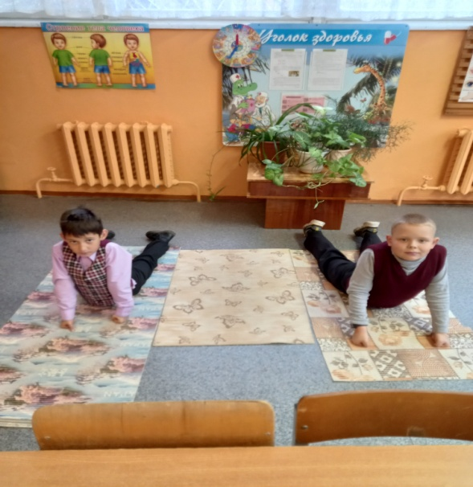
Эффективная практика создания предметно-развивающей среды для обучающихся с ОВЗ

Slide 2
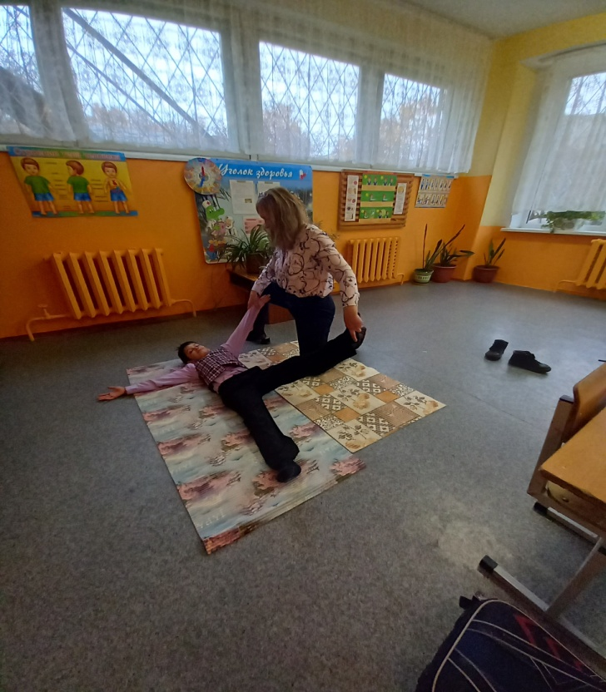
Руководитель проекта:
Спиридонова Елена Аркадьевна, учитель начальных классов,
педагог-психолог МОУСОШ №21 города Твери

Slide 3
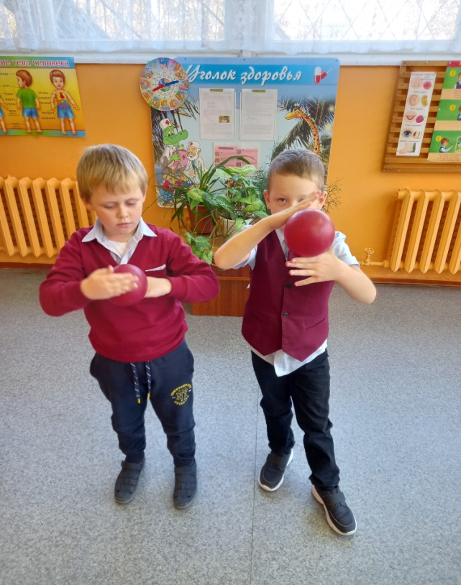
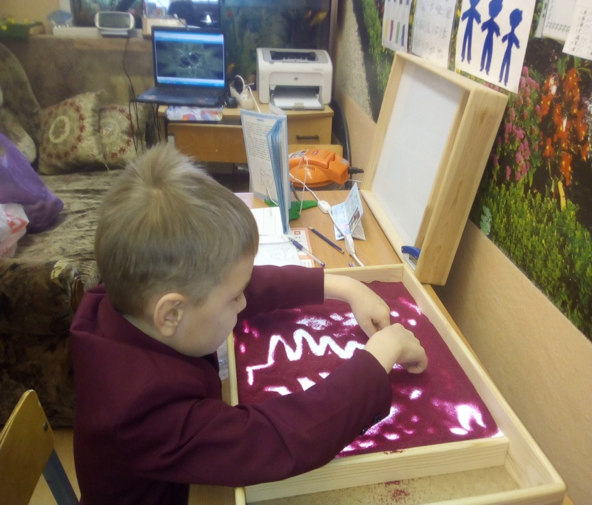
Цель проекта:
развитие младшего школьника с ОВЗ посредством комплекса специальных психологических методик, направленных на коррекцию нарушенных функций мозга
Классы | Непрерывная длительность (мин.), не более
 | Просмотр статических изображений на учебных досках и экранах отраженного свечения | Просмотр телепередач | Просмотр динамических изображений на экранах отраженного свечения | Прослушивание аудиозаписи | Прослушивание аудиозаписи в наушниках | Работа с изображением на индивидуальном мониторе компьютера и клавиатурой
1-2 кл. | 10 мин. | 15 мин. | 15 мин. | 20 мин. | 10 мин. | 15 мин.
3-4 кл. | 15 мин. | 20 мин. | 20 мин. | 20 мин. | 15 мин. | 15 мин.

Slide 4
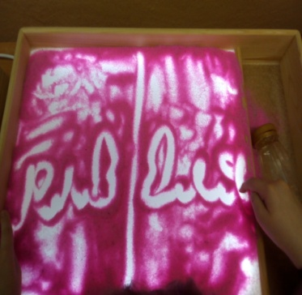
Задачи:
Развитие высших психических функций ребёнка с особенностями в развитии
Стабилизация межполушарного взаимодействия
Функциональная активация подкорковых образований мозга ребёнка
обеспечение и регуляция общего энергетического фона развития высших психических функций
снятие мышечной напряжённости младшего школьника
Создание компенсаторных условий для коррекции когнитивных и поведенческих нарушений в развитии учащихся

Slide 5
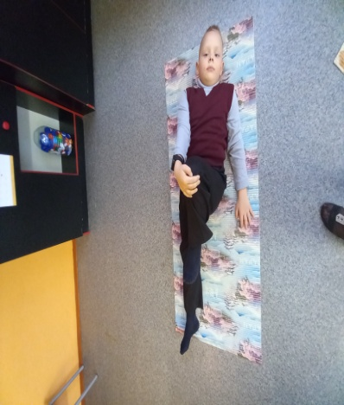
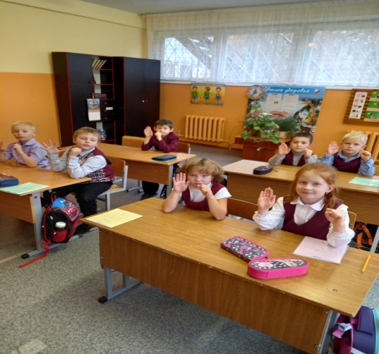
Методологическая основа программы:
Современные представления о закономерностях развития мозговой организации высших психических функций по А.Р.Лурия
Учение Л.С.Цветковой о нейропсихологической реабилитации и формирующем обучении
Исследования Б.А.Архипова и А.В.Семенович о возможностях «замещающего онтогенеза»
Адаптированный вариант программы формирования нейропсихологического пространства проблемного ребёнка А.Л.Сиротюк
«Гимнастика мозга» П.Деннисона
Элементы телесно-ориентированной терапии, йоги, ушу, психодрамы,песочной и других арттерапевтических техник

Slide 6
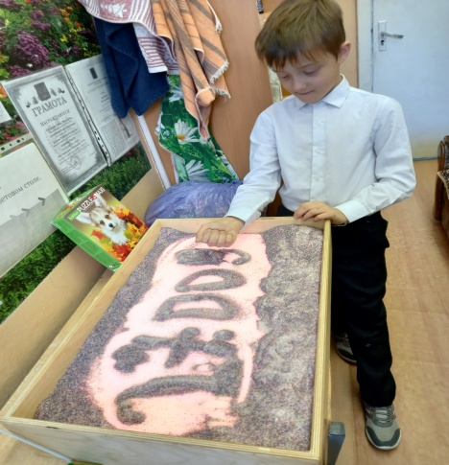
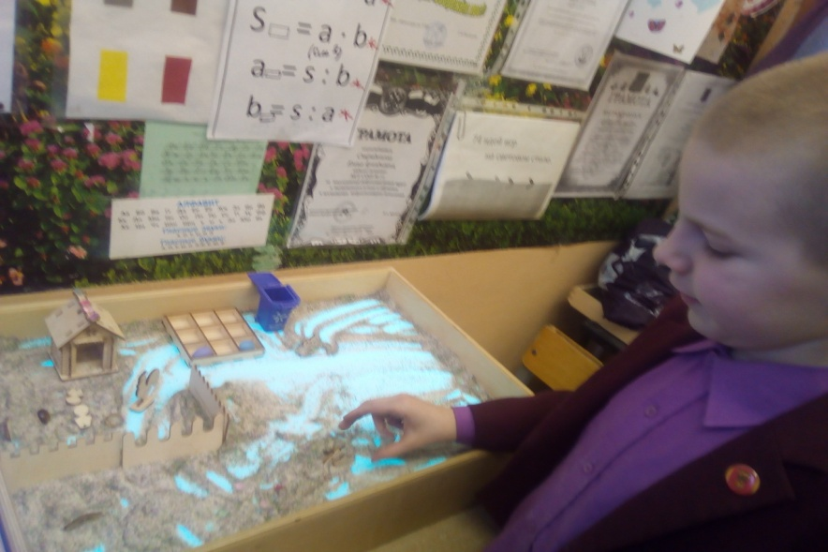
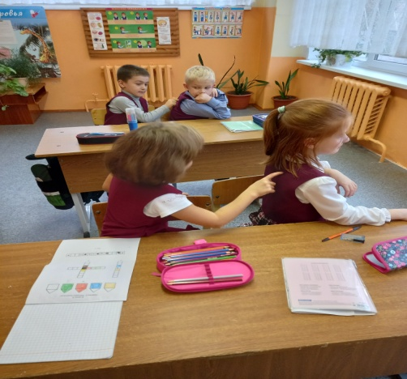
Структура занятий
растяжка -2 минуты
дыхательные упражнения- 3минуты
глазодвигательные упражнения- 5минут
телесные упражнения-10 минут
упражнения на развитие мелкой моторики-10 минут
упражнения для релаксации, развития коммуникативной,
когнитивной сферы-10 минут

Slide 7
Специфика деятельности психолога в проекте
Психологи относят работу по развитию нейропсихологического пространства к терапевтическим занятиям, в том числе для детей с ОВЗ. Коррекционная работа начинается с диагностического блока. После сбора информации по каждому ученику с ОВЗ составляется диагностическая карта с первоначальными данными развития высших психических функций. Далее идет коррекционный блок в количестве 30 занятий. По окончании коррекционных мероприятий идет повторная диагностика с целью выявления динамики развития нейропсихологического пространства младших школьников с ОВЗ. Далее следует консультативный блок для учителей и родителей по итогам повторной диагностики. Последний блок - аналитический: осуществление анализа полученных результатов деятельности, формулирование выводов, оформление результатов исследования.

Slide 8
Создание условий для организации занятий на базе общеобразовательного учреждения
Для работы по данной программе необходима хорошо проветриваемая классная комната , вмещающая 6-8 человек.
Оборудование предполагает наличие мягких ковриков, мячей, гимнастических палок, музыкальной аппаратуры, световых столов с песком и игрушками для песочной терапии

Slide 9
Виды упражнений
Растяжка «Кобра»
Исходная позиция — лежа на животе. Руки согнуть в локтях, ладонями упереться в пол на уровне плеч. Детям предлагается представить себя в виде кобры:
медленно поднять голову, постепенно выпрямляя руки и приоткрывая рот;
приподнять верхнюю часть туловища, прогнуть спину, ягодицы и ноги при этом должны быть расслаблены:
вернуться в исходное положение и расслабиться, не задерживая дыхания.

Slide 10
Дыхательное упражнение
Исходная позиция — лежа на спине. Вдох. Детям предлагается расслабить мышцы живота, начать вдох, надувая в животе воображаемый шарик, например, красного цвета (цвета необходимо менять). Пауза (задержка дыхания). Выдох. Детям предлагается втянуть живот как можно сильнее. Пауза. Вдох. При вдохе губы вытягиваются трубочкой и с шумом «пьют» воздух.

Slide 11
Глазодвигательное упражнение
Исходная позиция — лежа на спине. Голова фиксирована. Глаза смотрят прямо перед собой. Продолжается отработка движений глаз по четырем основным (вверх, вниз, направо, налево) и четырем вспомогательным направлениям (по диагоналям); сведение глаз к центру.

Slide 12
Телесное упражнение
Исходная позиция — лежа на спине.
«Велосипед». Ребенок имитирует ногами езду на велосипеде, касаясь при этом локтем противоположного колена; потом — другого колена; затем снова противоположного.
Отработка согласованных движений головы, туловища, глаз, языка, рук и ног.

Slide 13
Развитие мелкой моторики
«Кулак—ребро—ладонь»Ребенку показывают три положения руки, последовательно сменяющих друг друга. Ладонь на плоскости, ладонь, сжатая в кулак, ладонь ребром, распрямленная ладонь на плоскости пола. Ребенок выполняет упражнение вместе с инструктором, затем по памяти в течение 8—10 повторений моторной программы. Упражнение выполняется сначала правой рукой, потом — левой, затем — двумя руками вместе. При затруднениях в выполнении инструктор предлагает ребенку помогать себе командами («кулак—ребро—ладонь»), произносимыми вслух или про себя.

Slide 14
Релаксация «Огонь и лед»
Упражнение включает в себя попеременное напряжение и расслабление всего тела. Дети выполняют упражнение лежа. По команде инструктора «Огонь» дети начинают интенсивные движения всем телом. Плавность и степень интенсивности движений каждый ребенок выбирает произвольно. По команде «Лед» дети застывают в позе, в которой их застигла команда, напрягая до предела все тело. Инструктор несколько раз чередует обе команды, произвольно меняя время выполнения той и другой.

Slide 15
Результативность коррекционно-развивающей работы на примере обучающихся 1класса с ОВЗ( 12 человек)- по итогам 2020-2021 учебного года МОУСОШ№21 города Твери
Основные проблемы:
Кудинов Кирилл-1в, Грибков Борислав-1в, Губбе Виталий-1а, Меринов Святослав- 1г, Логинов Тимофей-1г, Кабанов Владимир-1б, Качурин Лев-1б, Трубчик Алиса-1а, Маркарова Моника-1а, Запруднов Артём-1б, Малеев Матвей-1г, Сафронов Роман-1в
А)Несформированность учебной мотивации, школьная дезадаптация
Б)Незрелая эмоционально-волевая сфера
В)Недостатки развития когнитивной деятельности (развитие мышления, памяти, внимания, мелкой моторики, развитие речи)

Slide 16
Результативность формирования нейропсихологического пространства первоклассников с ОВЗ по итогам 2020-2021 года

Slide 17
Практическая значимость проекта
В настоящее время практика формирования нейропсихологического пространства обучающихся с ОВЗ становится все более актуальной и открывает новые перспективы для специалистов в общеобразовательных учреждениях. Данный проект может быть использован психологами, социальными педагогами, логопедами, дефектологами, воспитателями ГПД, педагогами дополнительного образования.
Практические занятия вызывают живой интерес у детей, что влечет за собой положительные отзывы родителей.

Slide 18
Спасибо за внимание!

